Slide 1

SISTEM ZA VIZUELNU REPREZENTACIJU BLOCKCHAIN TEHNOLOGIJE
KANDIDAT: DIMITRIJE KNEŽEVIĆ 244/2017
MENTOR: PROF DR ŽARKO STANISAVLJEVIĆ
16.5.2023.

Slide 2
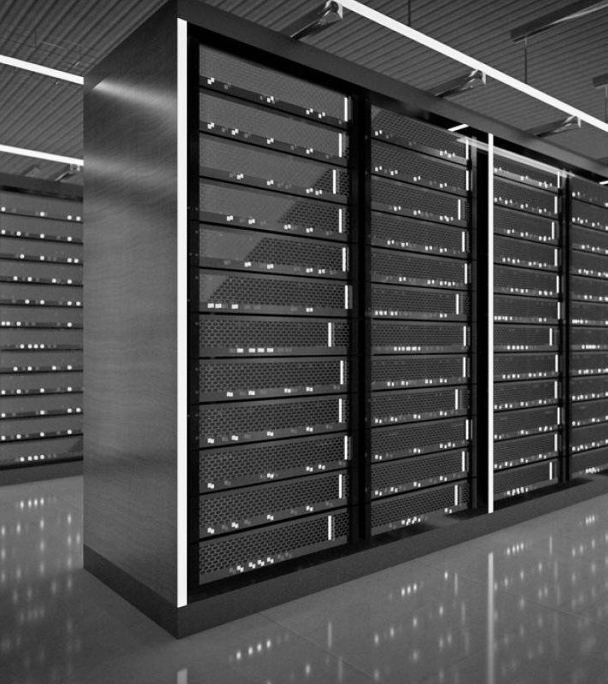
Agenda
ŠTA JE BLOCKCHAIN
KAKO RADI
PROBLEMI KOJE REŠAVA
INTERAKTIVNI PRIMERI
PREDNOSTI I MANE
KRATKA ISTORIJA
ZAKLJUČAK

Slide 3
ŠTA JE BLOCKCHAIN

Slide 4
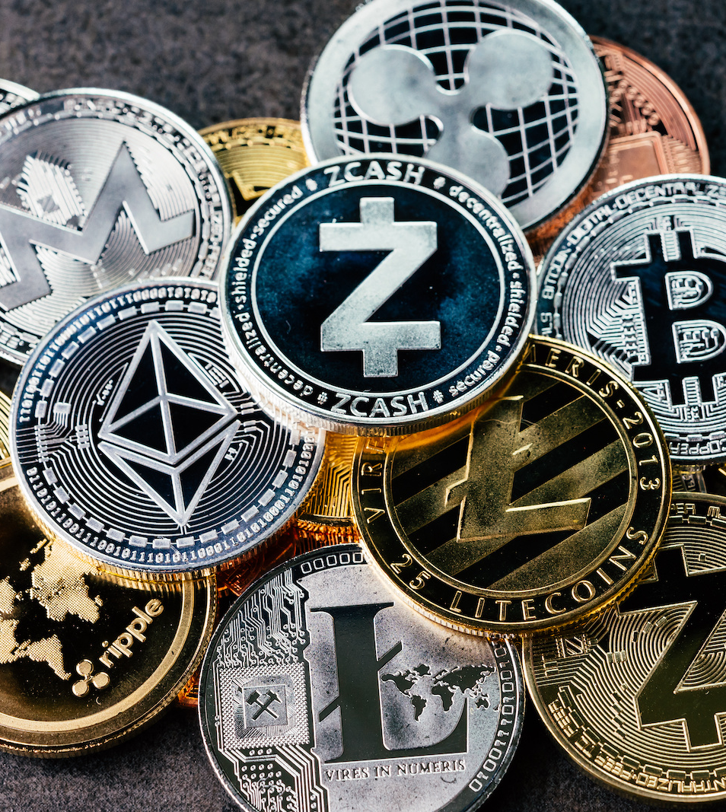
ŠTA JE BLOCKCHAIN
Sastoji se od blokova podataka koji su povezani zajedno u lanac (block+chain)
Fokus rada će biti na najširu primenu – kriptovalute
Kriptovalute su implementirane u distribuiranim sistemima pomoću javnih digitalnih ledgera
Distribuirani sistem = komponente sistema se nalaze na različitim uređajima koji međusobno komuniciraju kroz mrežu
Digitalni ledger = fajl koji sadrži račune i transakcije
Pod blockchainom se u glavnom podrazumeva struktura podataka koja sadrži digitalni ledger
Notes:
Iako se često predstavljaju ovakvim novčićima ili tokenima sa slike, kriptovalute ne postoje u fizičkom obliku, niti npr. 4 Bitcoina predstavlja nešto opipljivo u stvarnom svetu, što znači da spadaju u fiat valute, tj. valute bez pokrića.
Ali proći ćemo i kroz protokole pomoću kojih uređaji u distribuiranom sistemu razmenjuju poruke međusobno, jer je to veoma bitan deo funkcionisanja kriptovaluta i blockchaina generalno.

Slide 5
KAKO BLOCKCHAIN RADI

Slide 6
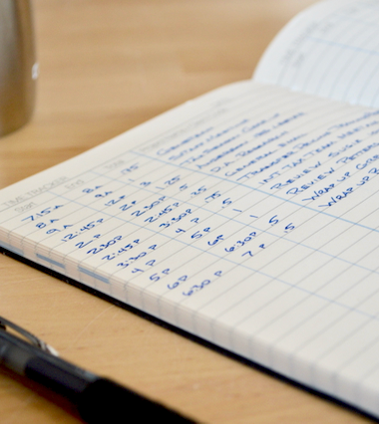
DIGITALNI JAVNI LEDGER
Zamislimo da prijatelji svaki dan idu zajedno u grad
Komplikovano im je da se svaki put raskusuravaju međusobno
Zato odluče da zapisuju ko kome koliko duguje, i da tek na kraju svakog meseca vrate jedni drugima novac
Primer:
Ana je dala Bojanu 20din
Bojan je dao Ceci 30din
Ceca je dala Ani 10din
---------------------------------------
Ceca i Ani i Bojanu vraća po 10din na kraju meseca
Digitalni i javni = umesto u svesku zapisuju na nekom web sajtu koji je javno dostupan svima koji učestvuju
Notes:
Napraviću paralelu sa nečim što je lako za zamisliti iz stvarnog života

